Slide 1
Vysoká škola technická a ekonomická v Českých Budějovicích
Ústav technicko technologický
Ozeleněné fasády
Autor bakalářské práce: Kristýna Hlaváčková
Vedoucí bakalářské práce: doc. Ing. Václav Kupilík, Csc.
Oponent bakalářské práce: Ing. Vít Doležel
České Budějovice, Červen 2016

Slide 2
MOTIVACE
Zajímavé téma
Podcenění, mýty o přínosu zelených fasád
Doposud nepříliš řešená problematika

Slide 3
CÍL PRÁCE
Cílem práce je stanovit výhody a nevýhody těchto povrchových úprav, volba vhodné vegetace s analýzou kořenového systému, charakteru a uspořádání listů, srovnání z hlediska prašnosti, šíření hluku a architektonického vzhledu. Dvě až tři varianty doložené fotodokumentací.

Slide 4
VÝZKUMNÝ PROBLÉM
Výhody a problematika ozeleněných fasád
Pozitivní a negativní vlivy zelených fasád
Zhodnocení vybraných objektů

Slide 5
POUŽITÉ METODY
Vyhodnocení daných kritérií
Sběr informací a fotodokumentace
Odborná literatura

Slide 6
VÝHODY A NEGATIVA ZELENÝCH FASÁD
VÝHODY
NEGATIVA
Snížení hluku
Snižování teplotních výkyvů
Ochrana před okolním vlivy
Hmyz
Možné stínění
Drobné poškození fasády

Slide 7
KRITÉRIA PRO HODNOCENÍ
Vhodnost opěrných prvků a struktur podle způsobu popínání použitých rostlin
Vhodnost z hlediska technických požadavků (hluk, déšť, prach, kořenový systém, estetika, užitkovost)
Vhodnost použitých druhů rostlin ke stanovištním podmínkám a rozsahu objektu

Slide 8
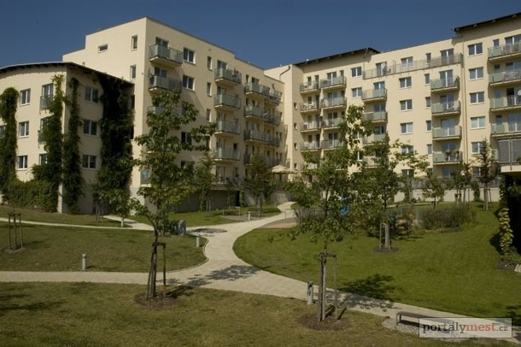
HODNOCENÉ OBJEKTY
Soubor Slunečný vršek, Praha 10 - Hostivař

Slide 9
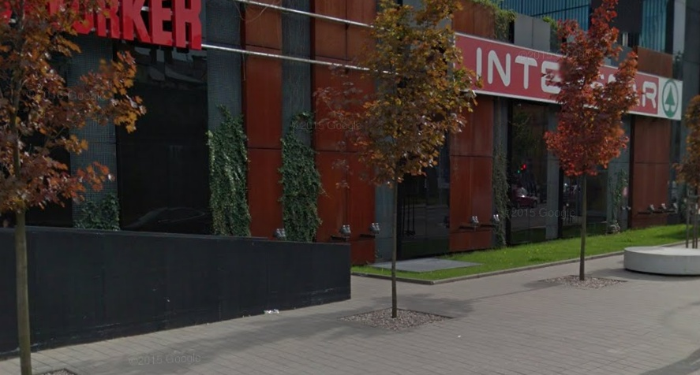
HODNOCENÉ BOJEKTY
Obchodní centrum City Park v Jihlavě

Slide 10
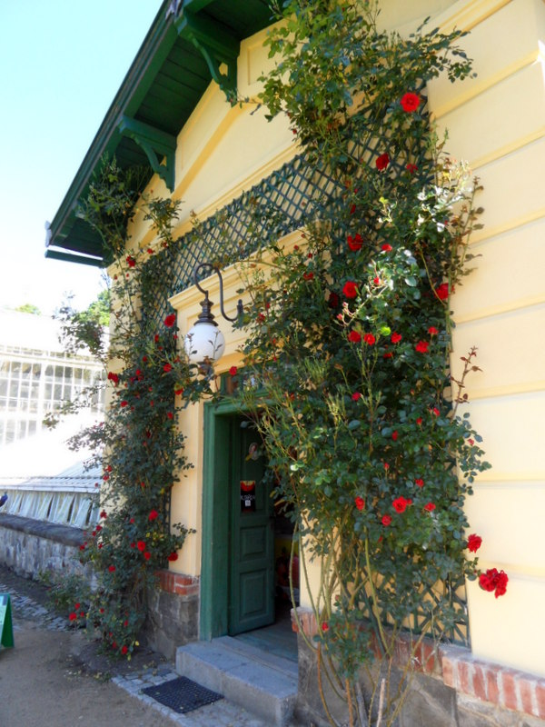
HODNOCENÉ OBJEKTY
Růžová zahrada Konopiště

Slide 11
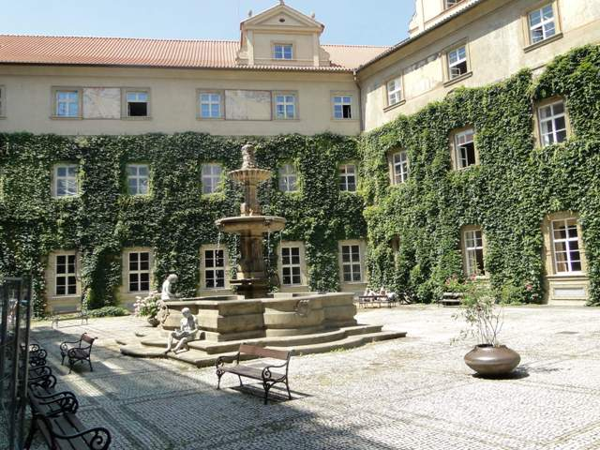
HODNOCENÉ OBJEKTY
Révové nádvoří Klementinum v Praze

Slide 12
ZÁVĚREČNÉ SHRNUTÍ
Přínos a negativa zelených fasád
Vyhodnocení konkrétních objektů s ozeleněnými fasádami

Slide 13
DOPLŇUJÍCÍ OTÁZKY
Za jakých situací je vhodné zvolit vegetaci v nádobách a kam je umístit?
Jaké jsou hlavní rozdíly vertikálních zahrad v interiéru a exteriéru?
Za jakých podmínek může zelená fasáda ovlivnit její radiaci tepla při požáru?
Zelené fasády plní řadu funkcí, jak uvádí posuzovaná bakalářská práce. Jak významná je z tohoto pohledu funkce protihluková?

Slide 14
Děkuji za pozornost

